Slide 1
i.Center清华大学创客空间门户网站架构
网站地图
i.Center for You
简介
活动场地介绍
开放设备展示
合作伙伴
活动场地预订
科技孵化资源预约
常驻团队申请
联系我们
人才招募
i.Center Today
新闻
课程与活动
创意项目展示
跨学科项目
驻校导师信息
在线学习
开放课程
基础工程类
创新类
设计类
信息技术类
云桌面系统
在线协作平台
云智造
在线课堂管理系统
创客教育基地联盟
联盟成员
联盟活动
项目申请
加入联盟

Slide 2
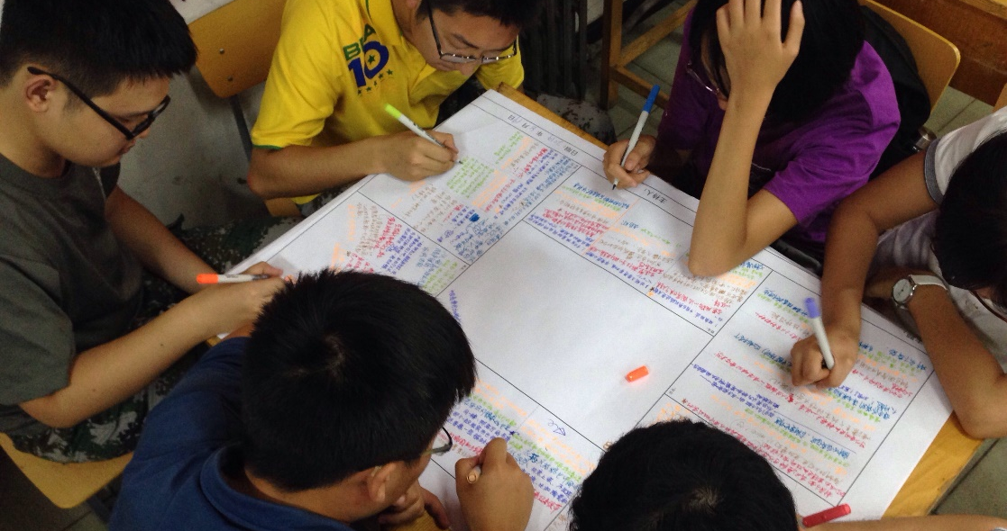

i.Center清华大学创客空间门户网站架构——首页
Logo
首页 | 场地与资源 | 新闻 | 课程与活动 | 项目 | 驻校导师 | 开放课程 | 云平台 | 在线课堂 | 创客教育基地联盟
特色项目
主题活动
最新课程
联系我们
地址
电话
邮箱
微信公众号
近期活动
DF------------------------
活动场地与设备
合作伙伴
资源预约
常驻团队申请
新闻
课程与活动
创意项目展示
跨学科项目
驻校导师信息
开放课程
云桌面系统
在线协作平台
云智造
在线课堂管理系统
DF------------------------
DF------------------------
DF------------------------

